Slide 1
现代遗传学前沿问题
Day 95 | 遗传学100天学习计划
笔记版 (Notes)

Slide 2
目录
1. 历史背景
6. 合成生物学
2. 核心概念
7. 科学家故事
3. 单细胞测序与空间组学
8. 重要文献
4. CRISPR进阶应用
9. 经典实验
5. AI与基因组学
10. 思考题与术语表

Slide 3
历史背景 (1/2)
进入21世纪第三个十年，遗传学已迈入全新发展阶段。从2003年人类基因组计划完成，到2012年CRISPR-Cas9的突破，再到AI与基因组学的深度融合，现代遗传学正以前所未有的速度拓展认知边界。
基因组学革命的黄金十年
测序成本超越摩尔定律下降：从30亿美元降至不足1000美元
单细胞测序、空间转录组学等颠覆性技术涌现
首次在单细胞分辨率上解析生命活动的复杂性
合成生物学：从'阅读基因'走向'书写基因'

Slide 4
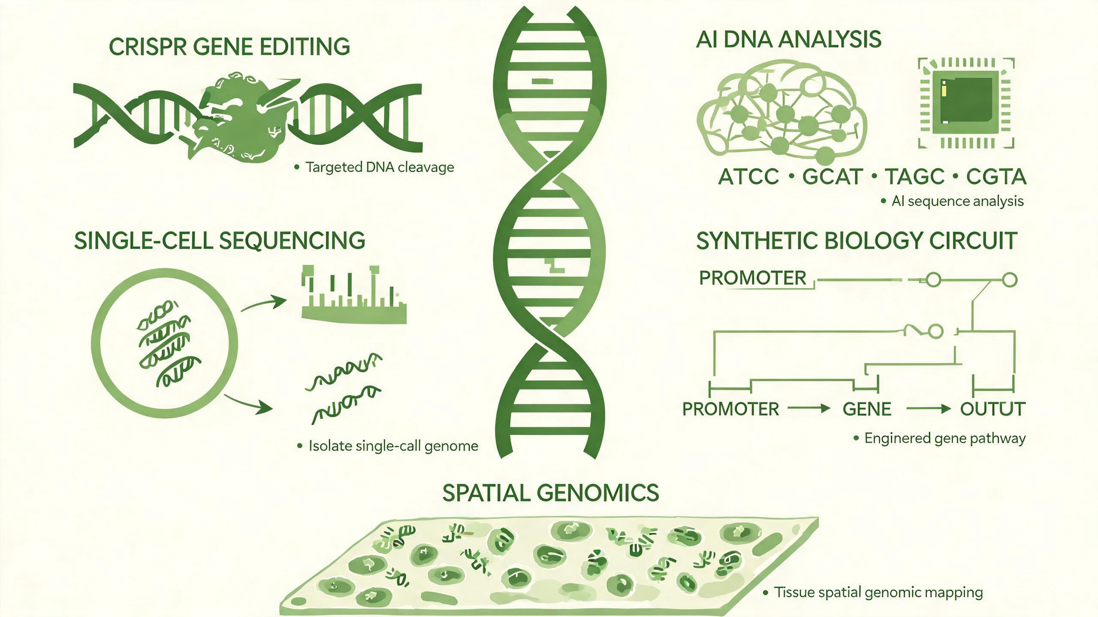
历史背景 (2/2)
人工智能的介入为遗传学注入了前所未有的计算力量。AlphaFold破解了蛋白质结构预测难题，深度学习模型在变异致病性预测、药物靶点发现、多组学数据整合等领域展现出惊人潜力。
关键里程碑
2010：首个合成生命体
2012：CRISPR-Cas9基因编辑
2020：AlphaFold2蛋白质预测
2020-2024：AI驱动药物发现

Slide 5
核心概念：单细胞测序
单细胞测序技术使研究者能够在单个细胞分辨率上分析基因组、转录组、表观基因组和蛋白质组信息，揭示细胞群体的异质性。
技术 | 说明
scRNA-seq | 检测单个细胞的基因表达谱
scATAC-seq | 分析单个细胞染色质的可及性
CITE-seq | 同时检测转录组和表面蛋白
空间转录组学 | 保留空间位置信息的基因表达分析

Slide 6
核心概念：CRISPR进阶应用
CRISPR技术已从基础的基因敲除发展为精准、多维度的基因调控工具。
技术 | 原理 | 应用
碱基编辑 | 无需双链断裂，单碱基替换 | 点突变疾病治疗
先导编辑 | 实现任意类型精准编辑 | 复杂遗传病修复
CRISPRi/a | 可逆调控基因表达 | 功能基因组学筛选
表观基因组编辑 | 调控DNA甲基化/组蛋白修饰 | 疾病表观调控

Slide 7
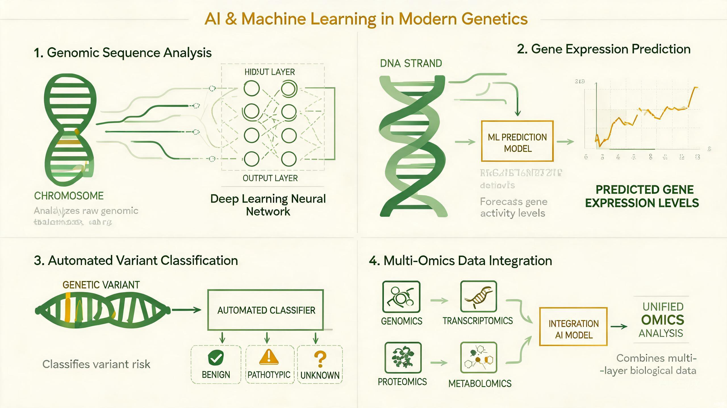
核心概念：AI与基因组学
AI在遗传学中的应用
蛋白质结构预测：AlphaFold2, ESMFold
变异致病性预测：EVE, AlphaMissense
基因表达预测：Enformer
药物发现：DeepMind, Insilico Medicine
医学影像分析：预测遗传风险

Slide 8
核心概念：合成生物学
合成生物学致力于设计和构建新的生物部件、装置和系统，或重新设计现有的自然生物系统。
最小基因组
Sc2.0
探索生命所需的最少基因集
国际协作合成真核生物基因组
生物工厂
基因驱动
利用微生物合成高价值化合物
快速传播特定基因至整个种群

Slide 9
核心概念：空间组学与多组学整合
空间组学
多组学整合
空间转录组学：10x Visium, Slide-seq
空间蛋白质组学：CODEX, IMC
空间代谢组学：MALDI-MSI
改变对组织发育、肿瘤进化的理解
系统生物学视角：从单一分子到全局网络
AI驱动的整合：深度学习挖掘跨组学关联
临床应用：更全面的疾病分子分型
基因组+转录组+蛋白质组+代谢组

Slide 10
科学家故事：张锋
张锋（Feng Zhang）——基因编辑的先驱
1982年出生于中国石家庄，MIT教授
2013年首次证明CRISPR-Cas9在真核细胞中的可编程编辑能力
师从庄小威、Karl Deisseroth，形成工程思维与生物学结合的独特风格
开发碱基编辑、先导编辑等更精准工具
近年拓展到表观基因组编辑和递送系统研究

Slide 11
重要文献 (1/2)
文献 | 核心贡献
Jinek et al. (2012) Science | CRISPR-Cas9作为基因编辑工具的理论基础
Cong et al. (2013) / Mali et al. (2013) | 首次证明CRISPR在哺乳动物细胞中的编辑能力
Jumper et al. (2021) Nature | AlphaFold2解决蛋白质结构预测难题

Slide 12
重要文献 (2/2)
文献 | 核心贡献
Anzalone et al. (2019) Nature | 先导编辑技术的开创性论文
Regev et al. (2017) eLife | 人类细胞图谱计划的宣言
Rodriques et al. (2019) Science | 空间转录组学的重要技术突破

Slide 13
经典实验：哺乳动物CRISPR编辑
实验设计
关键结果
构建Cas9+sgRNA质粒系统
选择HEK293T和小鼠细胞
设计靶向内源基因的sgRNA
转染导入CRISPR组分
T7E1酶切和测序检测
多基因位点实现高效靶向切割
部分位点编辑效率>50%
证明CRISPR在真核细胞中的通用性
开启CRISPR生物医学应用

Slide 14
经典实验：AlphaFold蛋白质预测
方法创新
关键结果
注意力机制处理MSA信息
引入演化特征和结构约束
端到端训练优化结构准确性
CASP14竞赛验证性能
CASP14中位数GDT 92.4
成功预测98.5%人类蛋白质结构
扩展到>2亿种蛋白质
改变科学问题提出和实验设计方式

Slide 15
小故事：一个周末改变世界的发现
2011年，Jennifer Doudna在波多黎各会议上首次深入了解CRISPR。2012年6月的深夜，她和研究生Martin Jinek设计出了Cas9-sgRNA体外切割系统。
杜德纳：'当我们看到凝胶电泳上清晰的切割条带时，我们都沉默了'
2013年：张锋和George Church几乎同时证明CRISPR在哺乳动物细胞中的编辑能力
2020年：Doudna和Charpentier获诺贝尔化学奖——首次授予两位女性
她们的发现引发了基因编辑伦理、监管和可及性的全球性讨论

Slide 16
思考题
1. CRISPR碱基编辑与先导编辑相比传统CRISPR有哪些优势和局限？在什么情况下应选择哪种技术？
2. 基因驱动技术可以根除疟疾，但也存在生态风险。你认为应在何种条件下批准其应用？
3. AlphaFold等AI工具是否会取代传统结构生物学实验方法？未来结构生物学家应如何调整方向？
4. 单细胞和空间组学数据具有高维度、高噪声特点。AI处理这些数据时面临的最大挑战是什么？
5. 如果让你选择未来10年遗传学最具颠覆性的技术方向，你会选择什么？为什么？

Slide 17
术语表 (1/2)
术语 | 释义 | 说明
Single-Cell Sequencing | 单细胞测序 | 在单个细胞水平分析基因组/转录组的技术
Spatial Transcriptomics | 空间转录组学 | 保留组织空间信息的基因表达分析技术
Base Editing | 碱基编辑 | 不引入双链断裂的单碱基精准替换技术
Prime Editing | 先导编辑 | 能够实现任意类型精准编辑的CRISPR衍生技术
Gene Drive | 基因驱动 | 使特定基因在种群中快速传播的遗传系统

Slide 18
术语表 (2/2)
术语 | 释义 | 说明
Multi-Omics | 多组学 | 整合基因组、转录组、蛋白质组等多层次数据的分析方法
Synthetic Biology | 合成生物学 | 设计和构建新生物部件、装置和系统的学科
AlphaFold | AlphaFold | DeepMind开发的蛋白质结构预测AI系统
CRISPRi/a | CRISPR干扰/激活 | 利用失活Cas9调控基因表达的技术
Spatial Omics | 空间组学 | 整合空间位置信息的组学分析技术总称

Slide 19
下节预告
Day 96 - 遗传学发展史回顾
明天我们将进入第八部分（综合与展望），回顾从孟德尔豌豆实验到现代基因组学的完整发展历程，梳理关键节点和内在逻辑，思考遗传学如何塑造了我们理解生命的方式。

Slide 20
感谢学习
遗传学100天学习计划 | Day 95
现代遗传学前沿问题

